Slide 1
Интегрированный урок по теме «Изменение агрегатных состояний вещества»
(Физика + литература)
(8 класс)

Slide 2
Эпиграф:
Наука и искусство также
тесно связаны между собой,
Как легкие и сердце.
Л. Н. Толстой

Slide 3
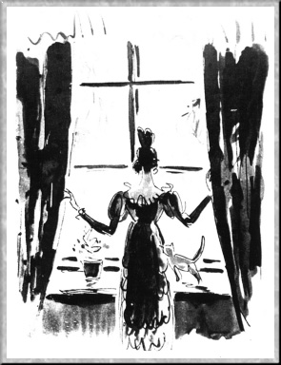
Блиц-опрос !
Татьяна пред окном стояла,
На стекла хладные дыша,
Задумавшись, моя душа,
Прелестным пальчиком писала
Заветный вензель О да Е.
А.С.Пушкин.
«Евгений Онегин»

Slide 4
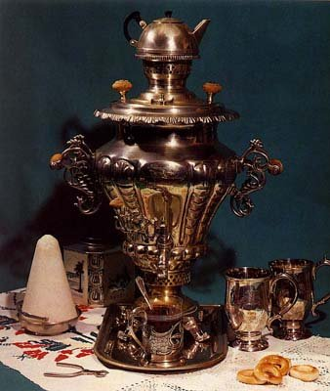
Смеркалось; на столе, блистая,
Шипел вечерний самовар,
Китайский чайник нагревая,
Под ним клубился легкий пар.
А.С.Пушкин.
«Евгений Онегин»

Slide 5
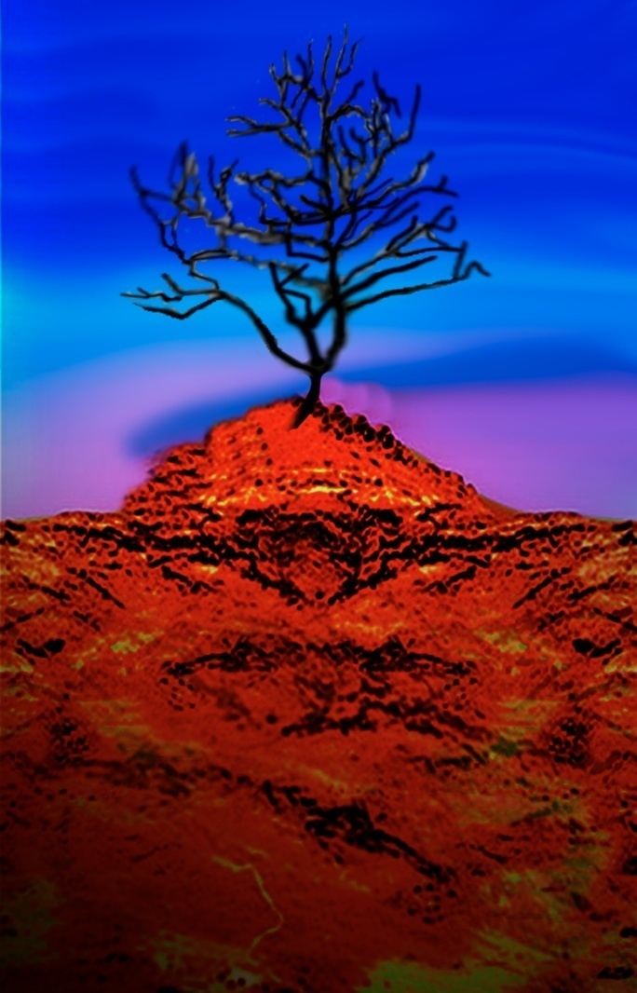
Яд каплет сквозь его кору,
К полудню растопясь от зноя,
И застывает ввечеру
Густой прозрачною смолою.
А.С.Пушкин. «Анчар»

Slide 6
Работа с карточками: «Физические определение»
Дайте определения тем терминам, которые указаны в вашей карточке. Допишите предложения.

Slide 7
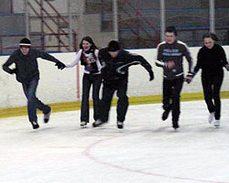
«Поэтические задачи»
Пушкин А. С.
Опрятней модного паркета
Блистает речка, льдом одета.
Мальчишек радостный народ
Коньками звучно режет лед.
Вопрос: Почему коньки режут лед?

Slide 8
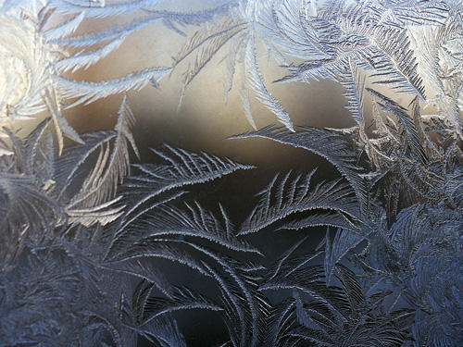
И. А Бунин.
На окне, серебряном от инея,
За ночь хризантемы расцвели,
В верхних стеклах - небо ярко-синее
И застреха в снеговой пыли.
Вопрос: Почему оконные стёкла покрылись узором из инея?

Slide 9
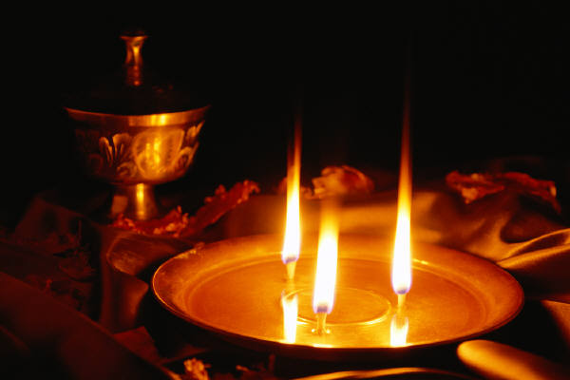
Фет . "Метель"
Все молчит, - лучина с треском
Лишь горит багровым блеском
Да по кровле ветр шумит.
Вопрос: Почему лучина "горит с треском"?

Slide 10
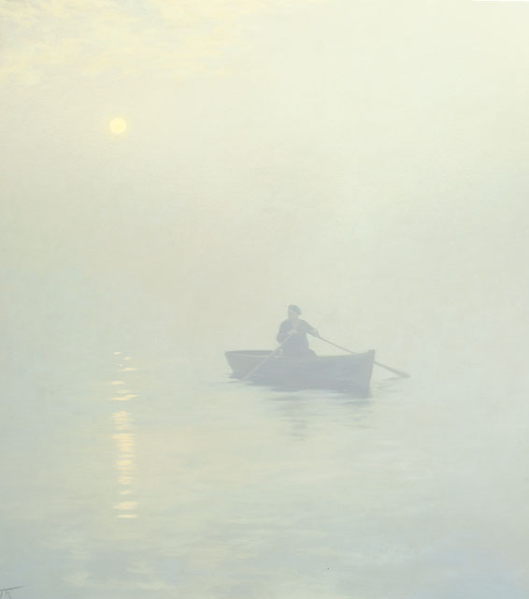
И. А. Бунин.
Бледнеет ночь... Туманов пелена
В лощинах и лугах становится белее,
Звучнее лес, безжизненней луна
И серебро росы на стеклах холоднее.
Вопрос: Что такое туман?

Slide 11
Задание « Найди пару»:
Перед вами на зелёных карточках стихи, описывающие различные природные явления . На желтых карточках эти же природные явления описаны научным языком. Сопоставьте карточки попарно так, чтобы в них говорилось об одном и том же явлении.

Slide 12
При попадании солнечного излучения на кору дерева внутренняя энергия увеличивается, происходит процесс нагревания. Когда смола достигнет температуры плавления, произойдёт переход смолы из твёрдого состояния в жидкое. При прекращении процесса нагревания будет наблюдаться обратный процесс- кристаллизация смолы.
Яд каплет сквозь его кору,
К полудню растопясь от зноя,
И застывает ввечеру
Густой прозрачною смолою.
Пушкин А. С.«Анчар»

Slide 13
Ночью водяной пар конденсируется, и на растениях образуется роса. С восходом солнца температура повышается, что приводит к интенсивному испарению и образованию утреннего тумана.
Но уж светлеет даль….Зелёно-серебристый,
Неуловимый свет восходит над землёй,
И белый пар лугов, холодный и душистый,
Как фимиам, плывёт перед зарёй.
И. А. Бунин «Неуловимый свет»

Slide 14
Спеша на север из далёка,
Из тёплых и чужих сторон,
Тебе, Казбек, о страж востока,
Принёс я, странник, свой поклон.
Чалмою белою от века
Твой лоб наморщенный увит,
И гордый ропот человека
Твой гордый мир не возмутит.
М. Ю. Лермонтов «Спеша на север из далёка»
Для всех гор характерна высотная поясность: с увеличением высоты температура окружающего воздуха уменьшается. На высоте более 2000 метров температура всегда ниже нуля градусов, поэтому там всегда лежит снег.

Slide 15
Все тела, находящиеся при одинаковой температуре продолжительное время, находятся в тепловом равновесии. Но температура подземных вод всегда низкая, поэтому при любой температуре вода в источнике холодная.
В песчаных степях аравийской земли
Три гордые пальмы высоко росли.
Родник между ними из почвы бесплодной,
Журча, пробивался водою холодной…..
М. Ю. Лермонтов «Три пальмы»

Slide 16
между наукой и художественной литературой есть много общего: и там и тут основную роль играет наблюдение, сравнение, изучение…
М. Горький

